Slide 1
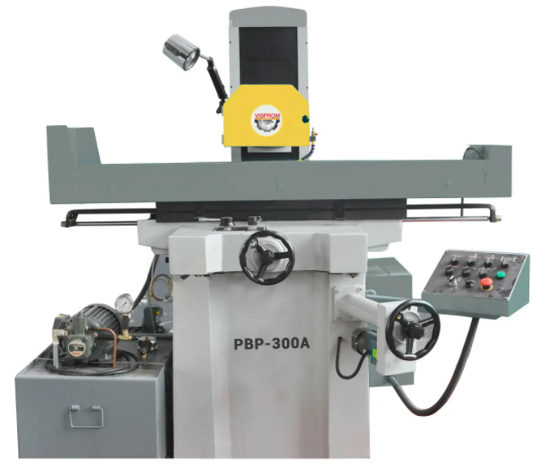
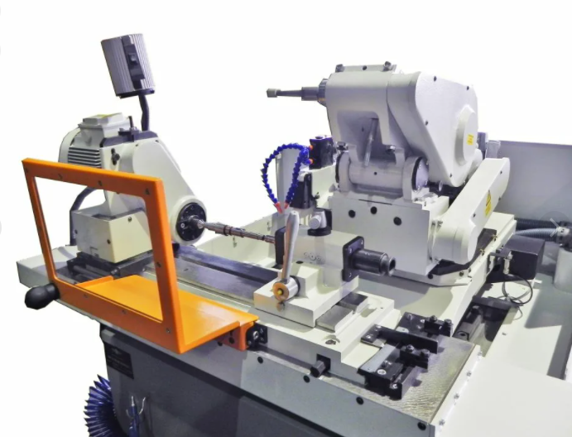
Тема 3.5. Шлифовальные станки

Slide 2
Шлифовальные станки - отдельная категория металлообрабатывающих станков, которые предназначены для производства операций шлифовки.
При выборе станка следует обращать внимание на некоторые общие технические характеристики.
- Мощность привода.
- Расстояние от шпинделя до рабочего стола, которое влияет на толщину шлифовки обрабатываемой детали.
- Ход рабочего стола по осям Y и X, который обеспечивает ширину и длину шлифовки.

Slide 3
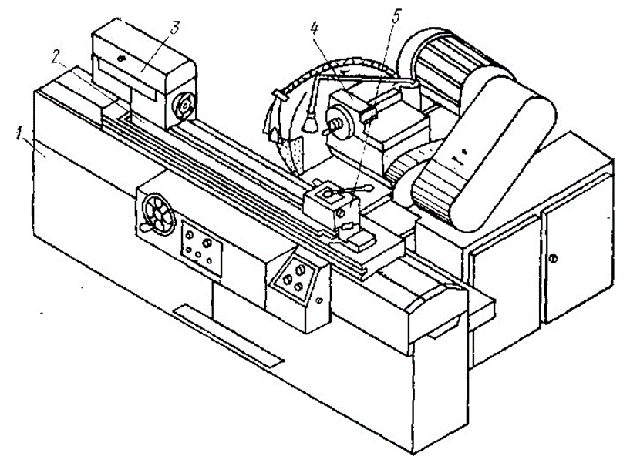
Станки кгруглошлифовальной подгруппы предназначены для производства шлифовальных операций на наружных и внутренних поверхностях тел вращения.
1 - станина
2 – стол
3, 5 - бабки
4 - приводная бабка
Рисунок 1. Круглошлифовальный станок.

Slide 4
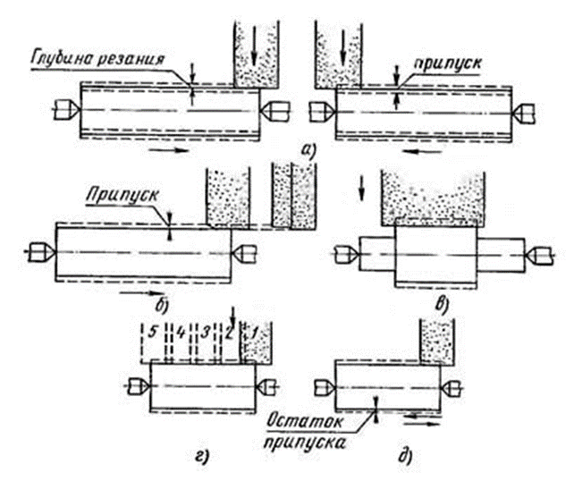
Основные способы шлифования поверхностей тел вращения, следующие:
- с осуществлением продольной подачи;
- с заглублением;
- с врезанием;
- с последовательным врезанием;
- комбинированный
Станки для круглого шлифования подразделяются на следующие категории:
- стандартные;
- специализированные;
- универсальные;
- бесцентровые;
- врезные.
Рисунок 2. Способы шлифования.

Slide 5
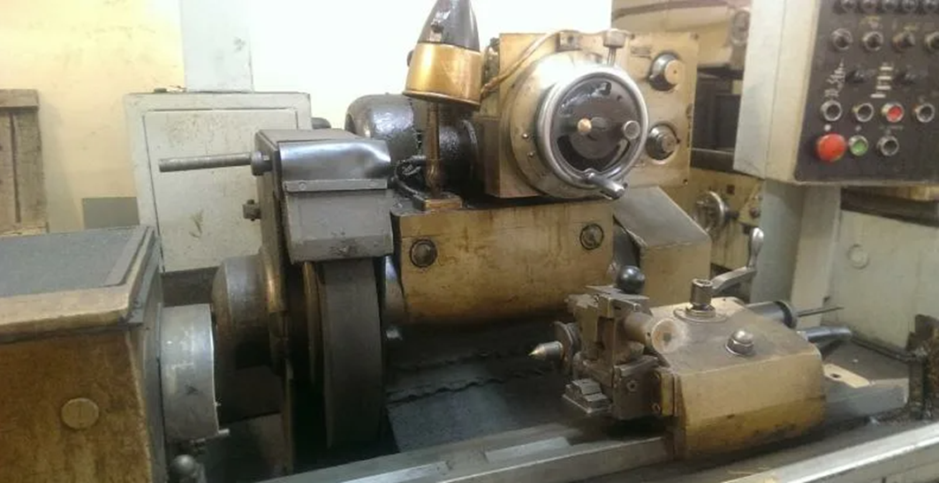
Круглошлифовальный полуавтомат 3М151Ф2 с ЧПУ предназначен для наружного шлифования гладких и прерывистых цилиндрических поверхностей валов с несколькими ступенями.

Slide 7
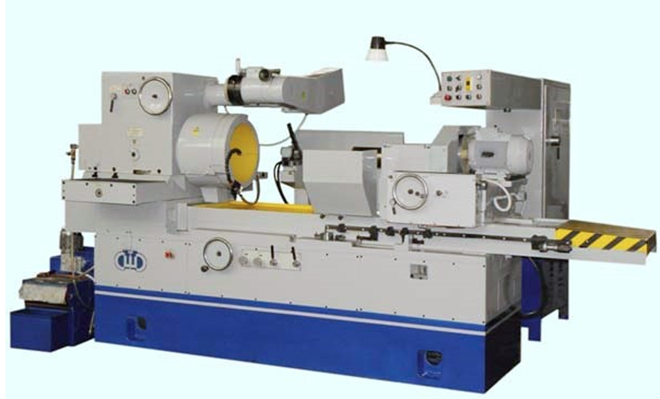
Рисунок 3. Внутришлифовальный станок.
Внутришлифовальные станки предназначены для обработки внутренних цилиндрических, конически и сферических поверхностей.

Slide 8
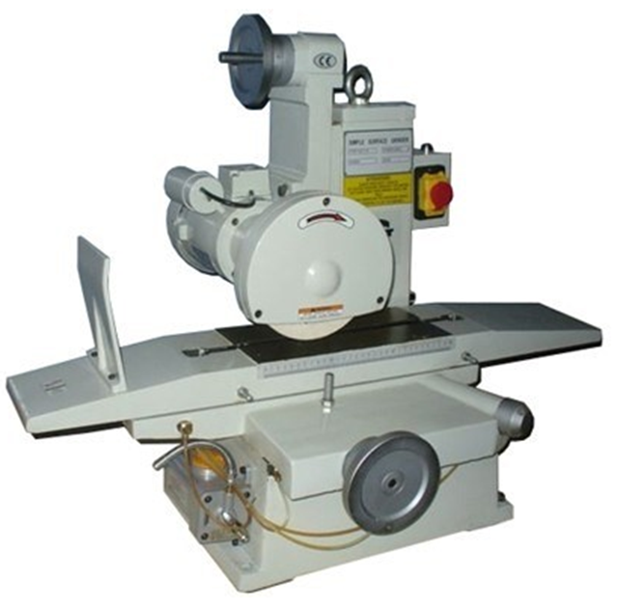
Плоскошлифовальные станки предназначены для обработки плоских поверхностей деталей с использованием абразивного инструмента, как правило, шлифовального круга.
три подгруппы:
- с подвижным столом;
- с подвижным суппортом;
- с подвижным столом и суппортом.
Рисунок 4. Плоскошлифовальный станок.

Slide 9
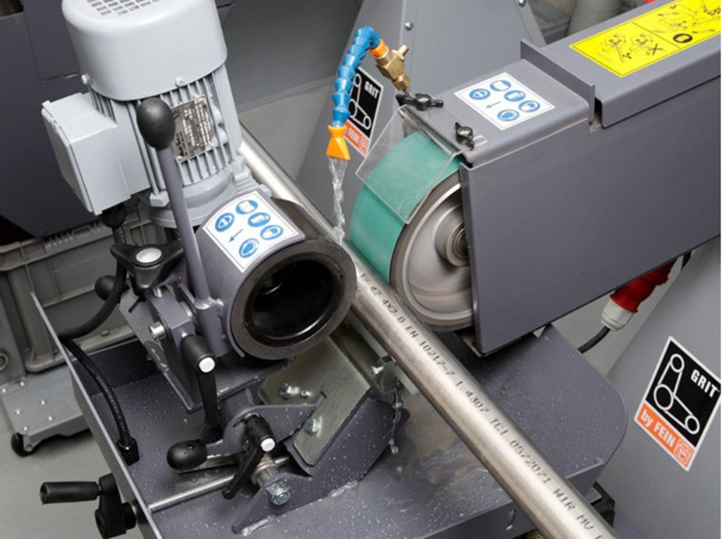
Бесцентрошлифовальный станок используется для обработки деталей, закрепить которые в центрах не представляется возможным.
Различают три основные шлифовальные операции на этом станке.
Продольное шлифование.
Врезное шлифование.
Шлифование до упора.
Рисунок 5. Бесцентрошлифовальный станок.

Slide 10
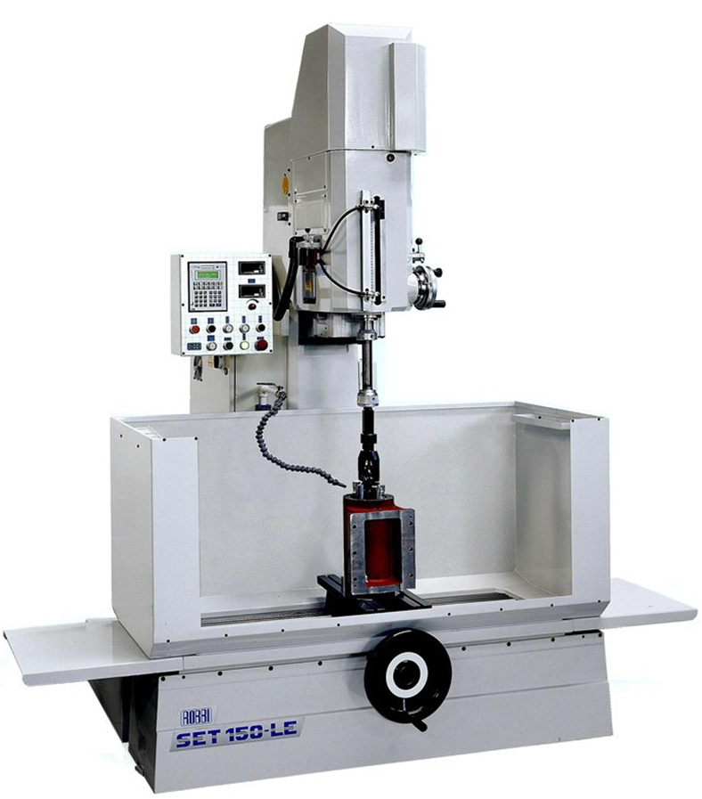
Хонинговальные станки применяются для обработки наружных и внутренних поверхностей деталей, которые имеют цилиндрическую или коническую форму.
Рисунок 6. Хонинговальный станок.

Slide 11
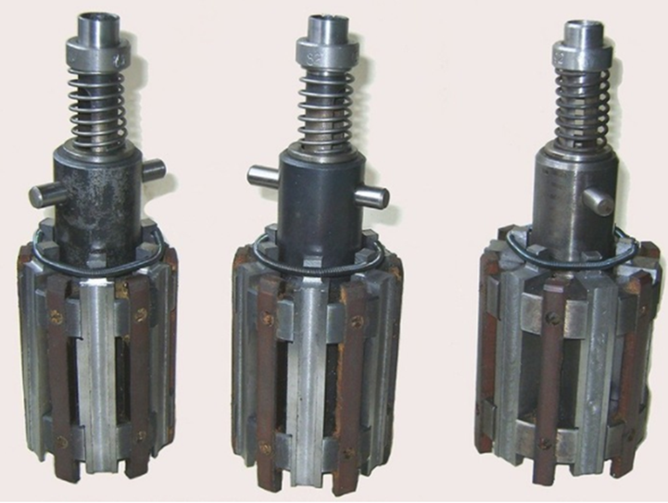
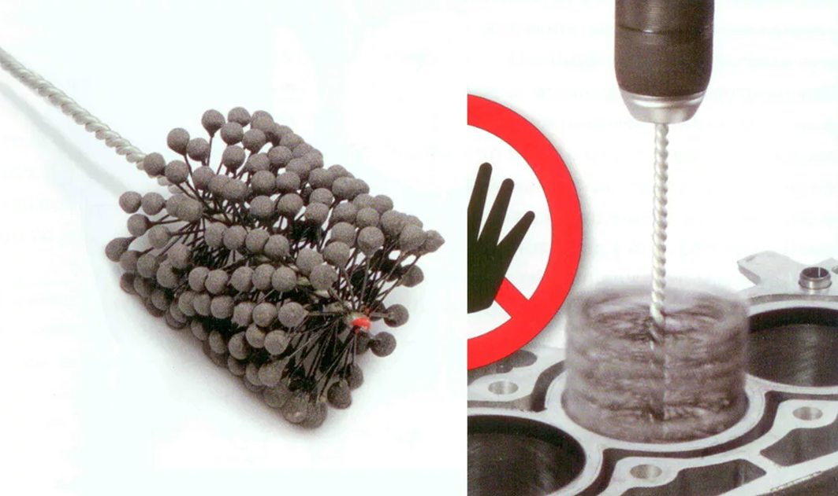
Рисунок 7. а) Хонинговальная головка; б) хон в виде ёршика.

Slide 12
